Slide 2
আজকের পাঠে স্বাগতম

Slide 3
পাঠ পরিচিতি:
শ্রেণি: পঞ্চম
বিষয়: প্রাথমিক গণিত
সময়: ৫০ মিনিট

Slide 4
শিক্ষক পরিচিতি
মোঃ এনামুল বারী
সহকারি শিক্ষক
জয়শিং সরকারি প্রাথমিক বিদ্যালয়
ধুনট, বগুড়া ।
017১২৯৪২১০৪

Slide 5
১
4
5
3
4
১
4
ভগ্নাংশ গুলো কি একই রকম ?

Slide 6
আজকে আমরা যা পড়ব
প্রকৃত, অপ্রকৃত
এবং মিশ্র ভগ্নাংশ

Slide 7
শিখনফল:
✦ প্রকৃত, অপ্রকৃত ও মিশ্র ভগ্নাংশের ধারণা লাভ করবে।
✦ প্রকৃত, অপ্রকৃত ও মিশ্র ভগ্নাংশ চিহ্নিত করে বলতে ও লিখতে পারবে।

Slide 8
উপস্থাপন
সময়: ২৫ মিনিট

Slide 9
আপেল, কলা, চক পেন্সিল ইত্যাদির
মাধ্যমে বিভিন্ন প্রকার ভগ্নাংশের
ধারণা দিব।
বাস্তব পর্যায়

Slide 10
১
3
5
3
4
8
১
3
5
, , ইত্যাদি প্রকৃত ভগ্নাংশ।
3
4
8
যে সব ভগ্নাংশের লব, হর অপেক্ষা ছোট, সেগুলো প্রকৃত ভগ্নাংশ।
যেকোনো প্রকৃত ভগ্নাংশের মান ১ থেকে ছোট।

Slide 11
৩
৪
২
৫
৫
৬
৩
২
5
, , ইত্যাদি প্রকৃত ভগ্নাংশ।
৪
৫
৬

Slide 12
মমো
উর্মি
মাহি
এষা
৫
৫
৫
৫
৪
৪
৪
৪
৫
একটি অপ্রকৃত ভগ্নাংশ।
৪
যে সব ভগ্নাংশের লব, হর অপেক্ষা বড়
সেগুলো অপ্রকৃত ভগ্নাংশ।

Slide 13
৬
৫
৮
৭
৬
৮
, ইত্যাদি অপ্রকৃত ভগ্নাংশ।
৫
৭

Slide 14
মাহি
মমো
এষা
উর্মি
১
১
১
১
১
১
১
১
4
4
4
4
1
1 একটি মিশ্র ভগ্নাংশ।
৪
যে সব ভগ্নাংশে পূর্ণ সংখ্যার সাথে প্রকৃত ভগ্নাংশ যুক্ত থাকে, সেগুলো মিশ্র ভগ্নাংশ।
মিশ্র ভগ্নাংশের পূর্ণ অংশকে সমস্ত পড়া হয়।

Slide 15
2
১
3
5
১
6
২
৫
1 , 1 ইত্যাদি মিশ্র ভগ্নাংশ।
৩
৬

Slide 16
মৌখিক মূল্যায়ন
২
১
৯
3
১
৫
৫
অপ্রকৃত ভগ্নাংশ কোনটি?
৯
৫

Slide 17
মৌখিক মূল্যায়ন
২
১
৯
3
১
৫
৫
প্রকৃত ভগ্নাংশ কোনটি?
২
৩

Slide 18
মৌখিক মূল্যায়ন
২
১
১
৯
3
৫
৫
মিশ্র ভগ্নাংশ কোনটি?
১
১
৫

Slide 19
দলীয় কাজ
সময় : ৫ মিনিট
দল-০১
দল-০২
দল-০৩
৫
চিত্রের সাহায্যে প্রকাশ কর ::
৯
১০
চিত্রের সাহায্যে প্রকাশ কর ::
৭
১
চিত্রের সাহায্যে প্রকাশ কর ::
১
৬

Slide 20
মিলিয়ে নাও
দল-০১
দল-০২
দল-০৩
5
9
10
১
১
7
6

Slide 21
একাক কাজ
সময় : ৫ মিনিট
১। নিচের ভগ্নাংশগুলোর মধ্য থেকে প্রকৃত, অপ্রকৃত ও মিশ্র ভগ্নাংশ পৃথক কর:
(ক) (খ) (গ)
(ঘ) (ঙ) (চ)
১
৭৫
৭
২
৩
১৮
২০
৮
৮
৩
৩
২৫
৩
4

Slide 22
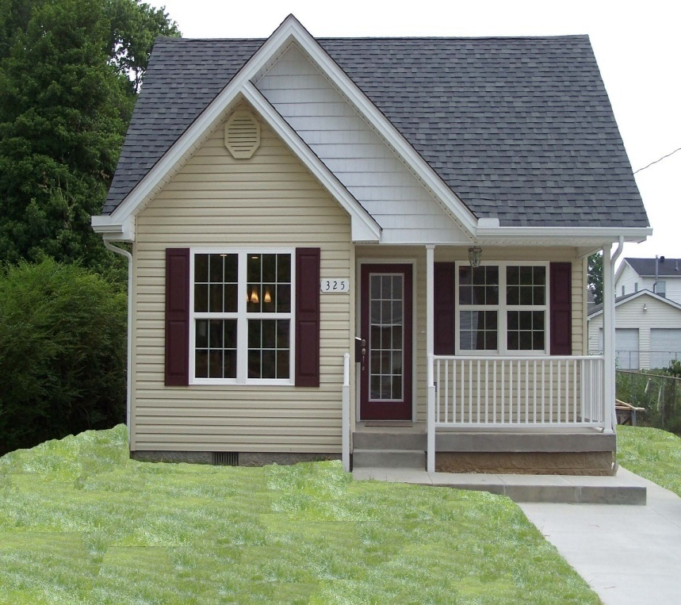
বাড়ির কাজ
# তোমরা ৩টি করে প্রকৃত অপ্রকৃত ও মিশ্র ভগ্নাংশ লিখে আনবে।

Slide 23
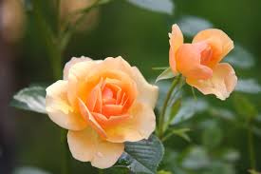
পাঠ দেখার জন্য ধন্যবাদ

